Slide 1
PREMIÈRE NEIGE

Slide 2
COURS 1 Préparation

Slide 3
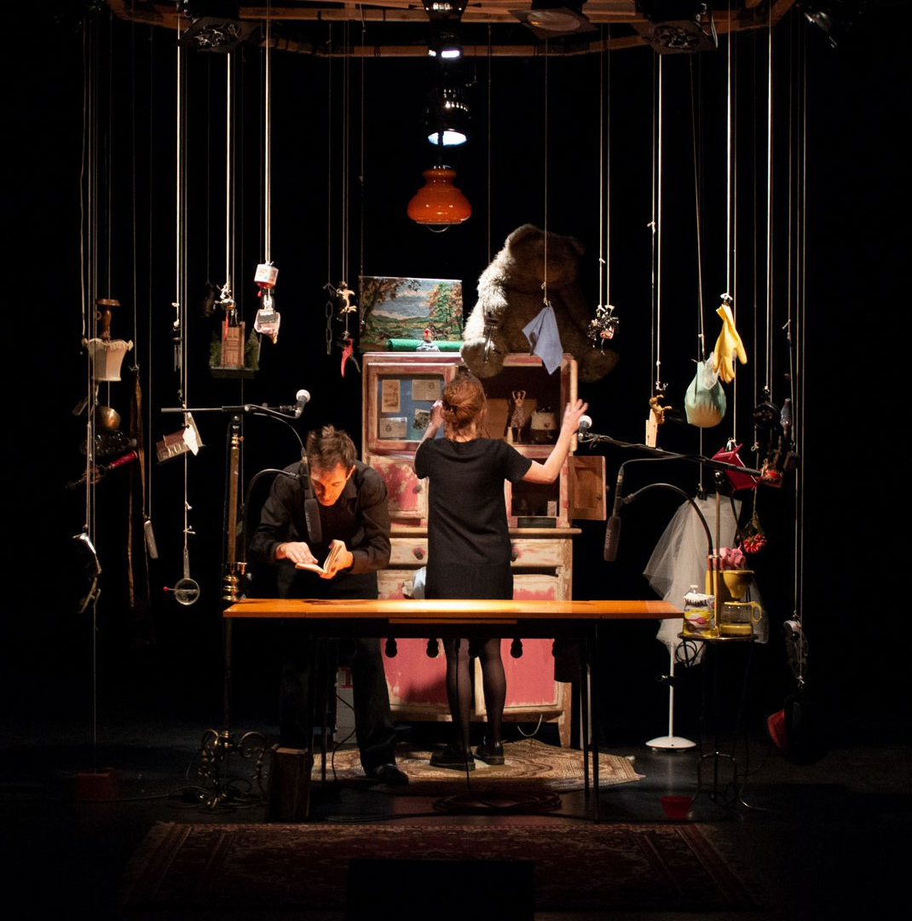
Proposition d’appréciation
Comprendre les fonctions de l’objet et apprécier le travail vocal dans la pièce de théâtre Première Neige de la compagnie Elvis Alatac.

Slide 4
Étapes de réalisation
Connaissances antérieures
Grille d’observation
Appréciation seul.e
Prendre des notes, au besoin
Remplir les cases durant le visionnement
Se filmer afin de répondre à deux questions
01
02
03
04
05
Visionnement
Appréciation en équipe
Visionnement d’une durée de 50 minutes de la pièce Première Neige
Répondre en équipe aux questions de l’appréciation à l’aide de la grille

Slide 5
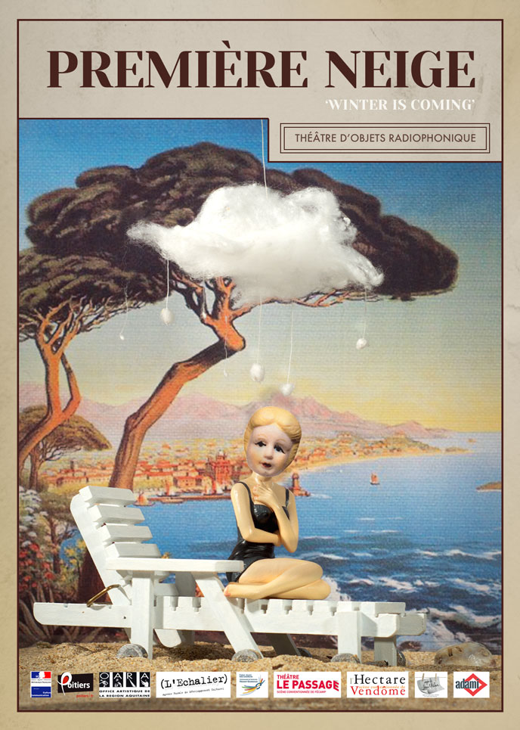
Affiche

Slide 6
Bande-annonce
Compagnie Elvis Alatac
Pièce basée sur une nouvelle de Guy de Maupassant
À observer : travail vocal, organisation de l’espace, théâtre d’objets

Slide 7
Questions de départ
Quelle est la différence entre la fonction utilitaire et la fonction ludique d’un objet ?
À l’aide de quels mots du vocabulaire disciplinaire peux-tu décrire la voix d’un comédien ?

Slide 8
Fonctions ludique et utilitaire
01
02
Fonction ludique
Fonction utilitaire
Un objet qui a une autre fonction que celle qui lui est attribuée au départ.
Exemples
1. Plume = la liberté/un oiseau
2. Plante = la croissance/la vie/l’environnement
Un objet utilisé à des fins pratiques. Donc, son utilité est la même que ce pourquoi on l’a fabriqué à l’origine.
Exemples
1. Fourchette = pour manger
2. Téléphone = pour appeler/écrire

Slide 9
Qualificatifs pour la voix
Registre
Émotion
Rythme
Timbre
Silence
Débit
Hauteur
Intonation
Volume

Slide 10
COURS 1 Réalisation

Slide 11
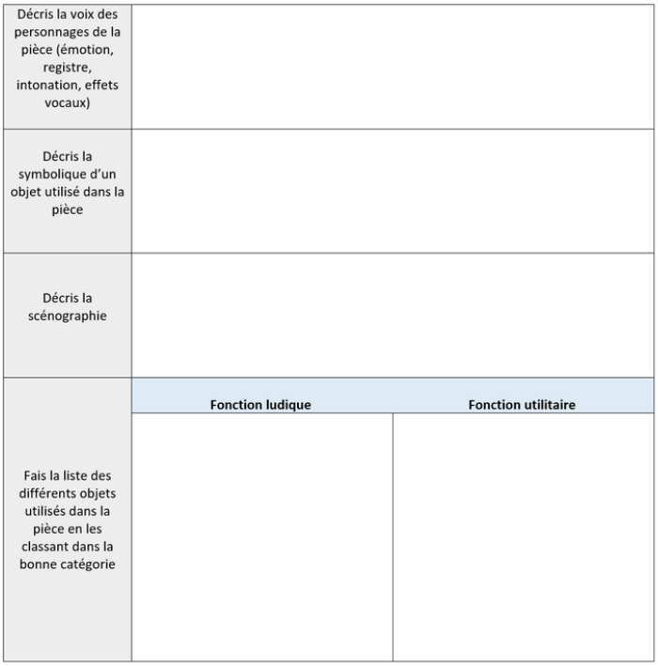
Grille d’observation
Prends des notes dans cette grille durant le visionnement pour alimenter tes discussions et ton appréciation.

Slide 12
Première Neige

Slide 13
COURS 1 Intégration

Slide 14
Discussion en groupe
Qu’as-tu remarqué en lien avec l’usage de la voix ?
Quelle(s) fonction(s) avaient les objets ?

Slide 15
COURS 2 Préparation

Slide 16
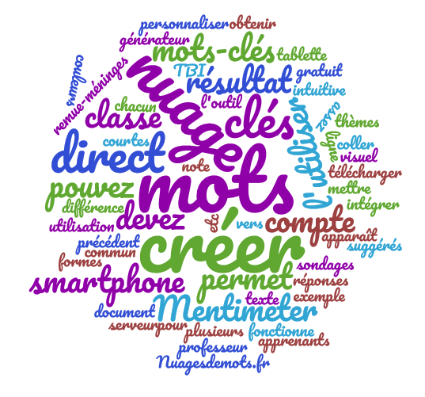
Nuage de mots
Qu’as-tu ressenti en visionnant la pièce Première Neige ?
Écris les mots-clé qui te viennent à l’esprit.
Notes:
Ajouter dans cette diapositive le lien et/ou le code d’accès à votre activité Mentimeter (ou autre site de création de nuages de mots).

Slide 17
COURS 2 Réalisation

Slide 18
Travail d’équipe
Équipes de 3-4 élèves
Répondre ensemble aux questions du document collaboratif en discutant de vos notes prises dans la grille d’observation
Remettre un document pour l’équipe

Slide 19
Appréciation
Réponds en vidéo à la question reçue.
Décris quel a été le moment que tu as préféré et explique pourquoi.
Notes:
Ajouter le code/lien d’accès à la classe Flipgrid dans cette diapositive.

Slide 20
COURS 2 Intégration

Slide 21
Questions de réflexion
Quels éléments symboliques as-tu observés dans la pièce ?
Dans cette pièce, a-t-il été plus efficace d’utiliser les objets de façon ludique ou utilitaire ? Pourquoi ?
Qu’as-tu le plus et le moins aimé dans la pièce ? Pourquoi ?

Slide 22
Évaluation

Slide 23
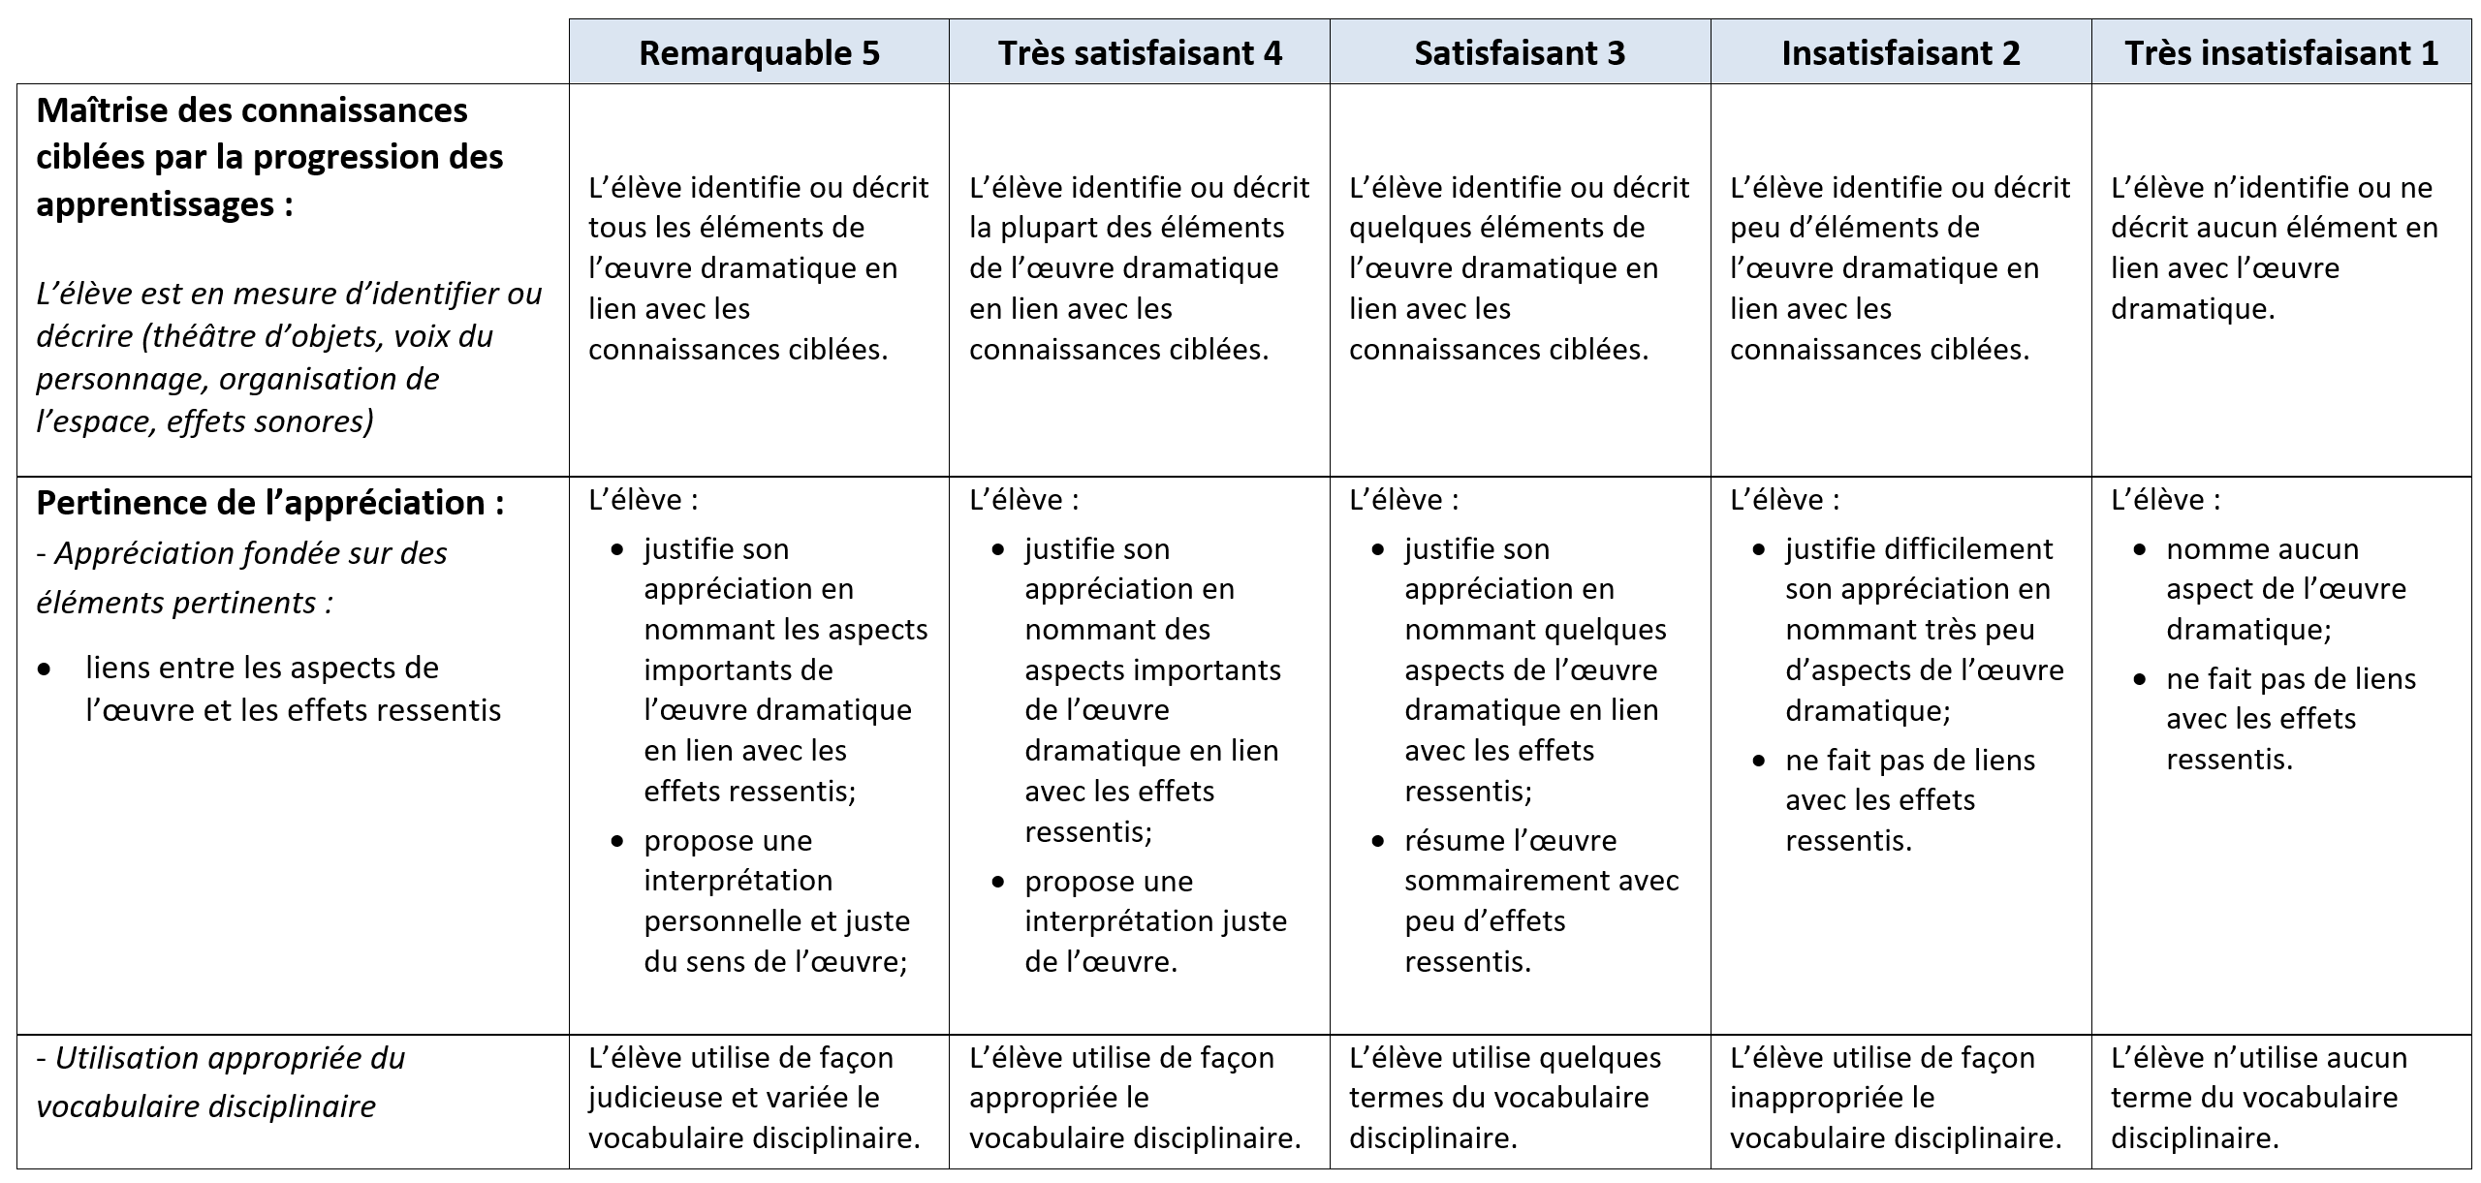
Critères évalués

Slide 24
PREMIÈRE NEIGE

Slide 25
Merci !
Si vous avez des questions en lien avec cette activité Clic en main ou pour nous signaler des erreurs, écrivez-nous.
SERVICENATIONAL@RECITARTS.CA

